Slide 1
第四章
层叠样式表

Slide 2
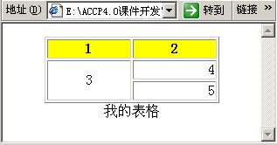
回顾 2-1
代码阅读
<TABLE width="200" border="1" align="center" >
<CAPTION align="bottom">我的表格</CAPTION>
<TR bgcolor="yellow">
<TH>1</TH>
<TH>2</TH>
</TR>
<TR align="center">
<TD rowspan="2">3</TD>
<TD align="right">4</TD>
</TR>
<TR>
<TD align="right">5</TD>
</TR>
</TABLE>

Slide 3
回顾 2-2
要求密码文本框不超过10个字符，请补全HTML代码。
密码 <INPUT type=“?” ?=“10” >
下面有关单选按钮的HTML代码正确吗？
<INPUT type="radio" name="radio1" value="F">
<INPUT type=“radio” name=“radio2” value=“M”>女
按钮分为哪三类，类型(type)分别是？
下拉列表框中显示的超级女生是？
最佳超级女生是
  <SELECT NAME =“myselect">
    <OPTION >1号</OPTION>
    <OPTION>2号</OPTION>
    <OPTION selected>3号</OPTION>
  </SELECT>

Slide 4
目标
掌握样式表的语法规则
样式表的分类：
  行内样式表
  内嵌样式表
  外部样式表
掌握常用的样式
了解层<DIV>和<SPAN>标签

Slide 5
DHTML 简介
DHTML 是制作动态 HTML 页面的技术！
DHTML
HTML
层叠样式表
CSS
脚本语言
JavaScript
=
+
+
指定一个网页的元素
决定元素的大小
颜色和位置
操纵网页的元素

Slide 6
DHTML 的功能
动态样式
动态内容
定 位
数据绑定
在 DHTML 中，每个元素都被视为一个对象。可以独立地对每个对象进行访问和编程
设计人员可以用 x 座标和 y 座标来指定网页元素的确切位置（绝对位置或相对位置）
设计人员可以随用户的输入或事件（如单击鼠标）而更改页面的内容
设计人员可以随着与用户的交互操作而改变文本的颜色、字体和大小
设计人员可以将选择的字体和网页一起封装
Web 程序员可以编写脚本以更改网页的样式和内容
设计人员可以将网页中的表格绑定到数据库
可下载字体
脚 本
对象结构

Slide 7
DHTML 示例
闪烁文本
移动文本
消隐文本

Slide 8
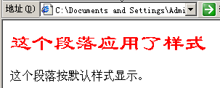
什么是样式？
<HTML>
<HEAD>
<TITLE>设置属性</TITLE>
</HEAD>
<BODY>
<P style = "color:red;font-size:30px;font-family:隶书;">
这个段落应用了样式
<P>这个段落按默认样式显示
</BODY>
</HTML>
指定显示样式
样式规则

Slide 9
常用的样式属性
属 性 | CSS名称 | 说 明
颜色 | color
文本属性 | font-size | 字体大小
 | font-family | 字体
 | text-align | 文本对齐
边框属性 (用于表 单元素) | border-style | 边框样式
 | border-width | 边框宽度
 | border-color | 边框颜色
定位属性(position) | top | 顶部边距（上边距）
 | left | 左边距
 | width | 宽度
 | height | 高度
 | z-index | z 轴索引号，用于层

Slide 10
样式的分类
根据样式代码的位置，分为三类：
行内样式
内嵌样式
外部样式
在最后一个声明后面加上一个分号 (;) 是一个好习惯

Slide 11
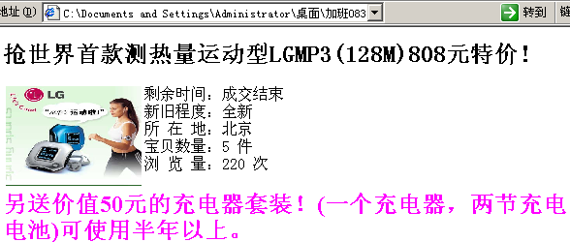
行内样式
您如果希望某段文字和其他段落的文字显示风格不一样，那么请采用“行内样式”。行内样式使用元素标签的 STYLE 属性定义。
/*－－关键代码--*/
<p>剩余时间：成交结束<BR>
新旧程度：全新 <BR>
所 在 地：北京 <BR>
宝贝数量：5 件 <BR>
浏 览 量：220 次</p>
<p style=“color:#FF00FF; font-family:隶书; font-
weight:bold; font-size:24px">
另送价值50元的充电器套装！(一个充电器，两节充电电池)可使用半年以
</p>

Slide 12
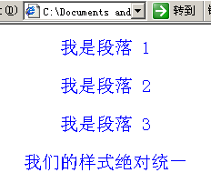
内嵌样式-1
<HTML>
<HEAD>
<TITLE>应用样式</TITLE>
<STYLE TYPE="text/css" >
P
{
font-size:20px;
color:blue;
text-align:center
}
</STYLE>
</HEAD>
<BODY>
<P>我是段落 1</P>
<P>我是段落 2</P>
<P>我是段落 3</P>
<P>我们的样式绝对统一</P>
</BODY>
</HTML>
行内样式表局限于某个标签，如果希望本网页内的所以同类标签都采用统一样式，这时应采用内嵌样式。
选择器
样式规则
样式表
用分号隔开
所有的段落都采用 P 样式，保证样式统一

Slide 13
内嵌样式-2 选择器
根据选择器的不同，内嵌样式又分为：
HTML 选择器
CLASS 类选择器
ID 选择器

Slide 14
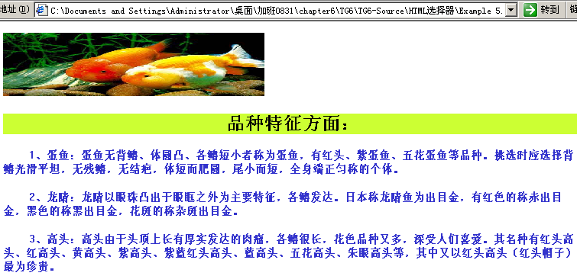
内嵌样式-3 HTML选择器
/*--关键代码--*/
<HEAD>
<STYLE type="text/css">
P { /*设置样式：字体和背景色*/
font-family: System;
font-size: 18px;
color: #3333CC;
}
H2 {
background-color: #CCFF33;
text-align: center;
}
</STYLE>
</HEAD>
<BODY>
<H2>品种特征方面：</H2>
<P> 1、蛋鱼：蛋鱼…….。</P>
<P> 2、龙睛：龙睛……..。</P>
<P> 3、高头：高头….。</P>
HTML选择器
应用H2样式
应用P样式

Slide 15
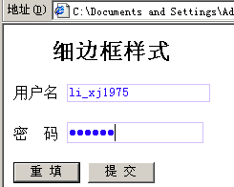
内嵌样式-4 class类选择器
<HEAD>
<STYLE type="text/css">
.myinput
{
border: 1px solid;
border-color:#D4BFFF;
color:#2A00FF
}
</STYLE>
</HEAD>
<BODY>
<FORM >
<P>用户名
<INPUT name="textfield" type="text" class="myinput"></P>
<P>密 &nbsp;码
<INPUT name="textfield" type="password" class="myinput">
</P>
<P>
<INPUT type="submit" name="Submit" value=" 重 填 ">
<INPUT type="submit" name="Submit" value=" 提 交 ">
</P>
CLASS类选择器
类选择器的定义格式为：
.类名
{
…样式规则;
}
应用类选择器：
class＝”类名“

Slide 16
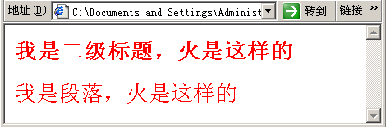
内嵌样式-5 ID选择器
<HEAD>
<STYLE TYPE="text/css">
#fire
{
color:red;
font-size: 24px;
}
</STYLE>
</HEAD>
<BODY>
<H2 ID="fire">我是二级标题，火是这样的</H2>
<P ID ="fire">我是段落，火是这样的</P>
</BODY>
ID选择器
ID选择器的定义格式为：
＃ID名
{
…样式规则;
}
应用ID选择器：ID＝”ID名“

Slide 17


内嵌样式-6 特殊的选择器
<HEAD>
<STYLE type="text/css">
A
{ /*设置超链接不带下划线*/
color: blue;
text-decoration: none; /*文本修饰：无*/
}
A:hover
{/*鼠标在超链接上方停留时，带下划线 */
color: red;
text-decoration:underline; /*文本修饰：下划线*/
}
</STYLE>
HEAD>
<BODY>
<A href=“a.htm" >俺是超链接，移过来我就显示下划线</A>
</BODY>
</HTML>
HTML选择器
特殊的伪类：A代表超链接，hover代表鼠标悬停

Slide 18
外部样式
根据样式文件与网页的关联方式又分为：
  链接（LINK ）外部样式表
  导入（import）外部样式表
样式文件
P
{
…..
}
网页1
网页2
网页3

Slide 19
链接外部样式表
使用LINK（链接）标签 ，语法：
<HEAD>
<LINK rel = “stylesheet” type = ”text/css” href = ”样式表文件.css” >
</HEAD>
第一步：创建样式表文件newstyle.css
样式文件：
newstyle.css
P
{
…..
}
第二步：把样式文件和网页关联
第三步：浏览查看各网页
Onel.htm
another.htm
演示：链接样式表示例

Slide 20
导入外部样式表
使用@import导入 ，语法：
<HEAD>
<STYLE TYPE="text/css">
@ import 样式表文件.css;
</STYLE>
</HEAD>
操作步骤同链接样式表

Slide 21
样式的混合使用
行内样式表、内嵌样式表、外部样式表各有优势，实际的开发中常常
需要混合使用：
有关整个网站统一风格的样式代码，放置在独立的样式文件*.css
某些样式不同的页面，除了链接外部样式文件，还需定义内嵌样式
某张网页内，部分内容”与众不同“，采用行内样式
外部样式文件
对于某个HTML标签：
1）如果有多种样式，如果规定的样式没有冲突，则叠加；
2）如果有冲突，则最先考虑行内样式表显示，如果没有，再考虑内嵌样式显示，如果还没有，最后采用外面样式表显示，否则就按HTML的默认样式显示；
内嵌样式
行内样式
某个HTML标签

Slide 22
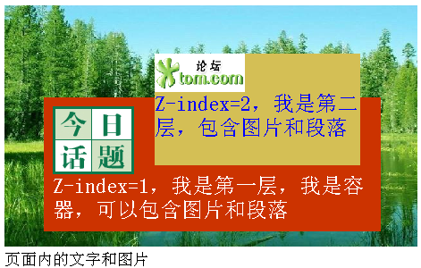
<DIV> 层标签
…关键代码…
<DIV id="Layer1" style="position:absolute; left:149px;
top:110px; width:357px; height:87px; z-index:1; " >
<IMG src="talk.gif" width="91" height="76">
<P>Z-index=1，我是第一层，我是容器，包含图片段落</P>
</DIV>
<DIV id="Layer2" style=“….; z-index:2; ….">
<IMG src="bbs_logo.gif" width="101" height="43">
<P>Z-index=2，我是第二层，包含图片和段落 </P>
</DIV>…
图片
段落
top
left
使用 Z － index指定是哪一层
<DIV>是块级容器标签，可以包含图片、标题、段落、文字等

Slide 23
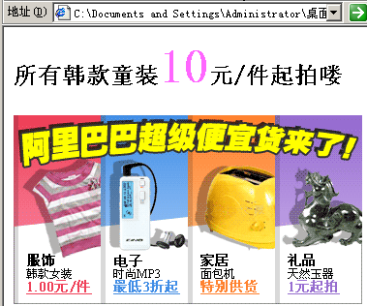
<SPAN> 标签
<HTML>
<BODY>
<H2>所有韩款童装<SPAN style=“color:#FF66FF; font-
size:50px;”>10</SPAN>元/件起拍喽
</H2>
<IMG src="show.gif" width="360" height="195"><BR>
</BODY>
</HTML>
<SPAN>是行级容器标签，不可以包含图片、标题、段落等，只能包含文字内容

Slide 24


CSS 的优点
改变浏览器的默认显示风格
页面内容和显示样式分离
可以重用样式表
方便网站维护

Slide 25
总结
DHTML 是网页中 HTML、样式表和脚本的组合应用程序，增强网页的交互性
样式分为行内样式、内嵌样式、外部样式
样式表包括选择器和样式规则，选择器又分为HTML选择器、类选择器、ID选择器以及特殊的伪类
<DIV>和<SPAN>都是容器标签，<DIV>是块级标签，可包含段落、标题等，<SPAN>是行级标签，不能包含段落、标题等，只能包含部分文字

